Slide 1



Accompagner les enseignant·es par des outils d’évaluation
Colloque CAHR ​
Les dispositifs de formation des enseignant.es : entre enjeux sociétaux et enjeux d’enseignement-apprentissage
Lausanne, 30 avril 2025​
Dr Catherine Tobola Couchepin
HEP Valais &
Catherine.tobola@hepvs.ch
Dr Mylène Ducrey
HEP Vaud
Mylène.ducrey@hepl.ch
Notes:
CTO

Slide 2
Objectifs de la présentation
Présenter les résultats et réflexions d’une étude exploratoire
  deux cantons
  deux cycles
  un moyen d’enseignement
- Identifier les besoins et possibilités d’accompagnement
Mettre à l'épreuve le cadre conceptuel et solidifier la méthodologie
Notes:
CTO:
Réforme perpétuelle, vise de meilleurs apprentissages pour tous, fait apparaître une combinaison de nouvelles prescriptions du travail enseignant :
Promotion d’une nouvelle conception de l’évaluation – constructive (Hadji, Pasquini), positive (Mottier Lopez & Girardet)
Edition de nouveaux moyens d’enseignements pour la Romandie
Perspective de l’école inclusive
Accompagnement... Des transformations exigées dans le contexte d’une forme de réforme perpétuelle
+ selon proposition: mettre à l’épreuve le cadre conceptuel et solidifier la méthodologie ??

Slide 3
Ancrage théorique : didactique de la langue d’enseignement
Les genres de textes :
- Travail par genres de textes (Bronckart, 1997; Dolz et al., 2001)
Perspective communicationnelle : genre comme outil (Dolz et Gagnon, 2008) et comme objet (Chartrand, 2009; Schneuwly et Sales Cordeiro, 2016)
L’évaluation des productions :
Double articulation :
    compréhension & production
    communication & fonctionnement de la langue (Bulea Bronckart et Garcia Debanc 2022)
Progressivité des apprentissages (enseignement spiralaire)
Notes:
CTO
Travail des genres dans le quotidien des classes
Utilisation relative aux injonctions (ECR) et aux ME (Corome, île aux mots, etc. )

Slide 4
Ancrage théorique : évaluation
Une évaluation constructive (e.g.Hadji, 2016; Pasquini, 2021; Brookhart, 2021)
  Nouvelles conceptualisations de l’AfL (E-sA): Laveault & Allal, 2016; Carless, 2007; Harlen, 2005; Allal & Mottier Lopez, 2005; Laveault 2012, etc.
  Réseau IEAN.ch
Des compétences professionnelles à développer
  Evaluer les apprentissages: un geste professionnel qui subsume tous les autres (Jorro, 2013, Laurier, 2021)
  Difficultés à évaluer reconnues par les enseignants (Fontaine et al., 2012; De Luca & Bellara, 2013; Edwards, 2020) qui s’accroit encore avec la perspective inclusive (Jury 2023; Pasquini & Brina, à paraître)
Notes:
MD
Une évaluation constructive (Hadji, 2016; Pasquini, 2021; Brookhart, 2021)
Repose sur les principes de l’AfL (ARG, 2002)
Est axée sur les apprentissages (Carless, 2007; Zeng et al. 2018)
Articule les fonctions formative et sommative (Harlen & James, 1997; Harlen, 2005)
Conçoit l’évaluation formative comme un étayage et implique les élèves dans les processus évaluatifs (Allal & Mottiez Lopez, 2005; Laveault, 2012, Tobola Couchepin, 2027)
Discutée et défendue au sein du réseau IEAN.ch qui réunit les chercheurs et les représentant des politiques éducatives dans tous les cantons de Suisse romande.
Des compétences professionnelles à développer
Evaluer les apprentissages: un geste professionnel qui subsume tous les autres (Jorro, 2013)
L’évaluation, pierre angulaire de la professionnalisation (Laurier, 2021)
Difficultés à évaluer reconnues par les enseignants (Fontaine et al., 2012; De Luca & Bellara, 2013; Edwards, 2020) qui s’accroit encore avec la perspective inclusive (Jury 2023; Pasquini & Brina, à paraître)

Slide 5
Perspective innovante
Développer simultanément des compétences en évaluation et en didactique (Laurier, 2021)
Développer des outils d’évaluation en partenariat avec des professionnel·les de l’enseignement (Mottier Lopez, 2019)
Planifier l’évaluation, conception à rebours (Wiggins et McTighe, 2005; Graf, 2011; Yerly & Monney, 2022) : Visibilité didactique, anticipation des difficultés des élèves, explicitation des attentes, étayage
Notes:
MD
Puisque les gestes professionnels évaluatifs sont de nature disciplinaire, didactique et pédagogique (Laurier, 2021)...

Slide 6
Question de la recherche exploratoire
Comment la planification à rebours contribue-elle à la professionnalisation des enseignants par la transformation des pratiques d'évaluation ?
Notes:
MD

Slide 7
Méthode: phase exploratoire
Même rubrique de genre : texte qui règle des comportements
La règle de jeu | La recette de cuisine
3 Enseignantes de 3-4e éls de 6-8 ans, 2 classes | 2 Enseignantes de 5-6e éls 8-10 ans CAS école inclusive
Récolte des productions des élèves
Entretiens semi-dirigés
Notes:
CTO

Slide 8
Construire une planification de l’évaluation : un espace de confrontation des regards
1
2
3
Circonscrire les savoirs visés
  - Que doivent savoir, comprendre, être capables de faire les élèves ?
  Identifier l’atteinte des objectifs, les traces qui témoignent d’un apprentissage
  - Quels critères ? Quel usage pour l’élève, l’enseignant ?
  3. Proposer une progression d’activités
    Comment les élèves peuvent progresser ?
    Quelles activités proposer ?
Notes:
CTO
Objectif: visibilité/acuité didactique

Slide 9
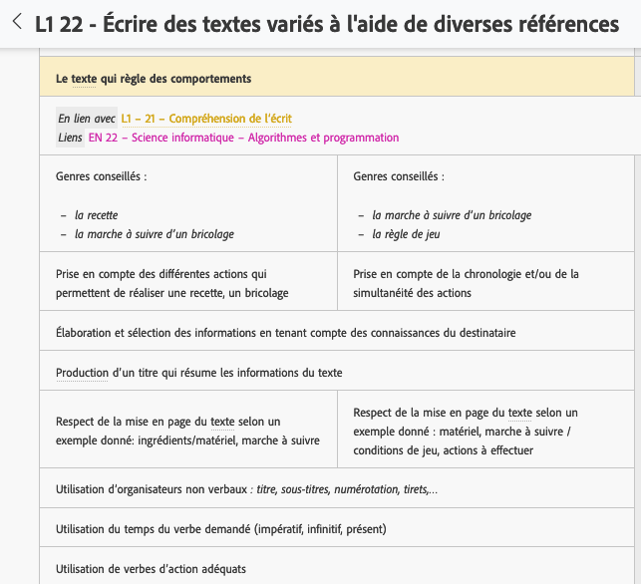
1. Circonscrire les savoirs visés : QUOI ?
1
2
3
  le Plan d’études : objectifs visés et composantes, progression des apprentissages
Notes:
CTO
Objectif: visibilité/acuité didactique, hiérarchisation
Outillage, PER, MER, modèle didactique

Slide 10
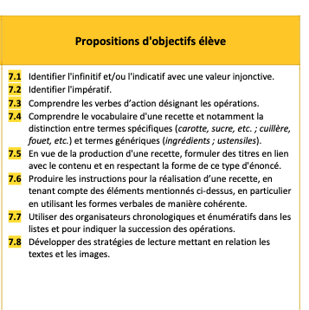
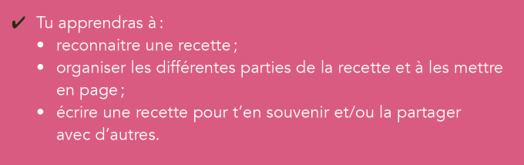
1. Circonscrire les savoirs visés : QUOI ?
1
2
3
  le Plan d’études : objectifs visés et composantes, progression des apprentissages
  Le Moyen d’enseignement : pour chaque genre de texte, des objectifs annoncés, des tâches, des constats (institutionnalisation)
Notes:
CTO

Slide 11
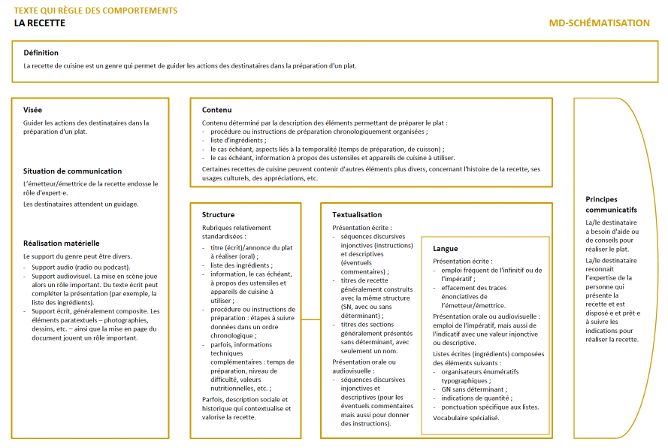
1. Circonscrire les savoirs visés : QUOI ?
1
2
3
  le Plan d’études : objectifs visés et composantes, progression des apprentissages
  Le Moyen d’enseignement : pour chaque genre de texte, des objectifs annoncés, des tâches, des constats (institutionnalisation
  Les outils :
    Modèle didactiques du genre de texte
    Modélisation
    Schématisation
Notes:
CTO

Slide 12
2. Identifier l’atteinte des objectifs, les traces qui témoignent d’un apprentissage
1
2
3
  Tâche évaluative, évaluation critériée
  Utilisation des critères avec les élèves
    Pour formuler les attentes (les critères) avec les élèves à partir de la phase de compréhension de texte
    Pour servir d’étayage tout au long de la séquence
    Pour apprendre à évaluer: le corpus du ME, les traces intermédiaires (personnelles, des autres)
    Pour fournir des rétroactions utiles
    Pour comprendre l’évaluation (note) attribuée
Notes:
CTO
End in view (Dewey)

Slide 13
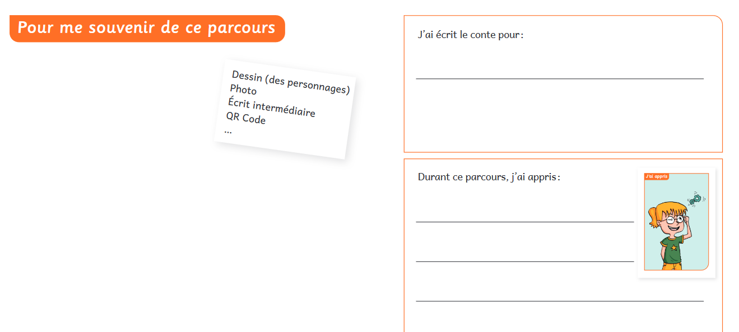




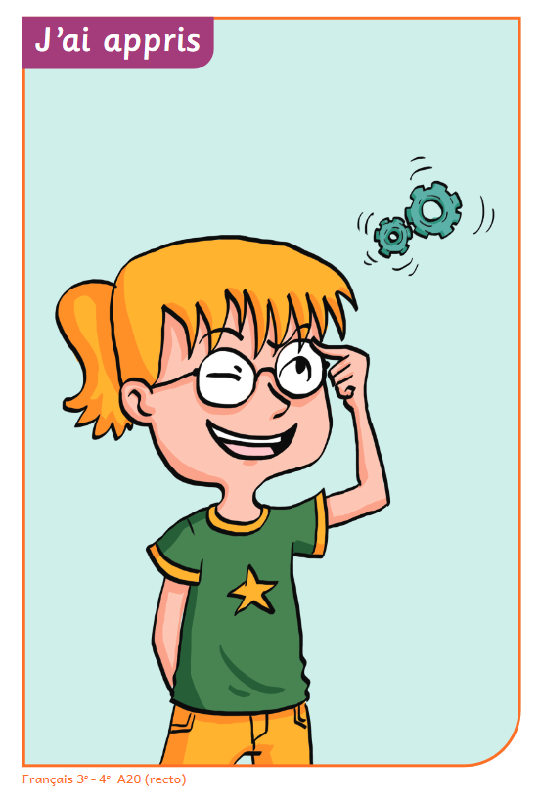
L'Evaluation-soutien d'Apprentissage
J'ai écrit des règles de jeu pour :
Questionnement continu entre ce qu'on apprend et comment on l'apprend
// explicitation des enjeux d'apprentissage
Notes:
CTO
Explicitation: dire ce qu’on apprend et comment, questionner les apprentissage tous les jours et faire des bilans.

Slide 14
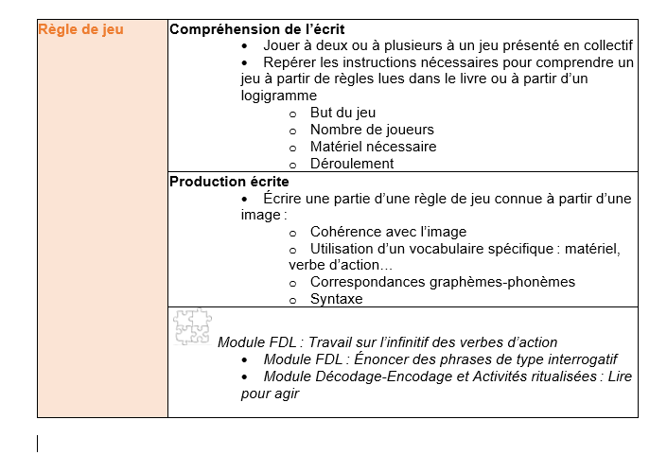
3-4e
Notes:
CTO

Slide 15
Ecrire une recette de cuisine, c’est:
Respecter une mise en page
Composer des listes écrites
Donner des instructions
5-6e
Critères | + (justifier l’attribution aux échelons supérieurs | Descriptif du niveau d’atteinte minimal (note = 4) | - (justifier que l’objectif visé n’est pas atteint)
Respecter la mise en page |  | La recette comprend tous les éléments permettant de préparer un plat
Composer des listes |  | La recette comporte deux listes qui distingue correctement les ustensiles des ingrédients
Donner des instructions |  | La marche à suivre respecte l’ordre chronologique
 |  | La marche à suivre comporte des verbes d’actions à l’infinitif adapté à une recette
Notes:
CTO

Slide 16
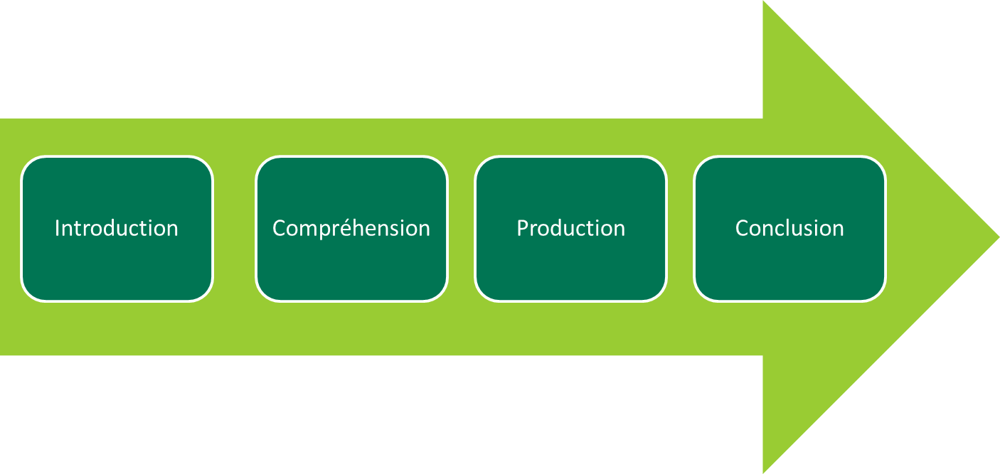
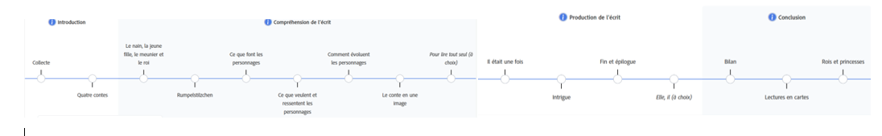
3. Proposer une progression d’activités
1
2
3
  - Choisir et adapter les activités proposées dans le ME
  - Compléter si nécessaire selon les besoins des élèves
  Rédiger et utiliser les constats

Slide 17
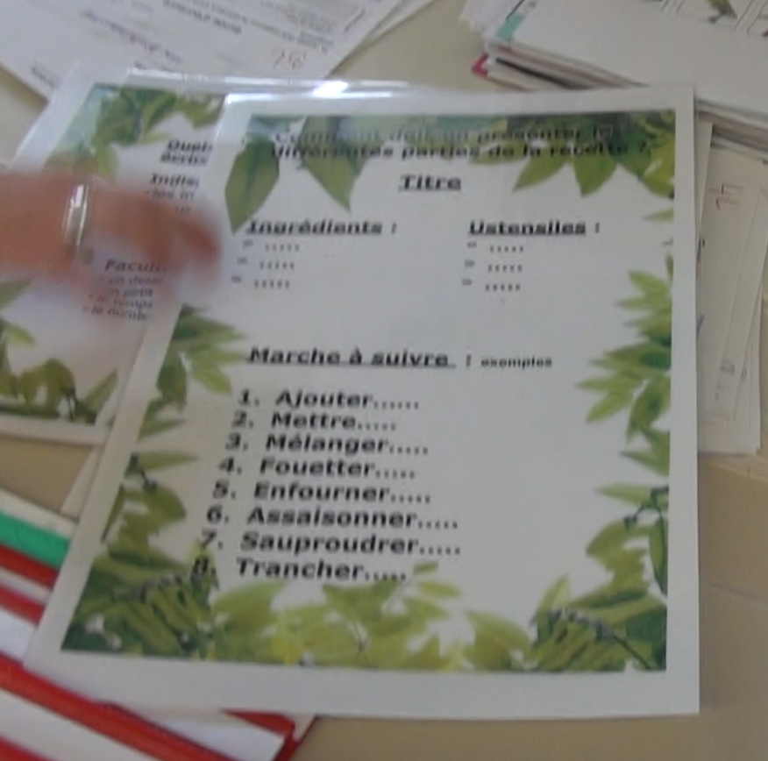
Résultats: les enseignantes se sentent-elles mieux outillées dans leur travail ?
Un fil rouge clair pour tout le monde, des formulations compréhensibles par tous
« quand on faisait des exercices on pouvait dire, mais regarde dans les étapes, il manque quelque chose, va regarder ce qu’il manque et ils pouvaient aller voir et constater.
« le fait d’avoir le guide d’écriture (en fait la grille critériée) on sait exactement ce qu’on veut évaluer, donc quand ils ramènent la recette, on voit tout de suite où ça pêche. »
Notes:
MD

Slide 18
Résultats: les enseignantes se sentent-elles mieux outillées dans leur travail ?
Un fil rouge clair pour tout le monde, des formulations compréhensibles par tous
Impliquer les élèves dans l’évaluation... Apprendre à évaluer
  Avoir en tête ce qui est attendu
  Élaboration de critères avec les mots des élèves : rendre explicites les attentes
  Soutenir la co-évaluation et l’auto-évaluation
« Ça permet de pas pénaliser, de pouvoir juste les relancer sans leur dire : « mais là c’est pas juste, qu’est ce que t’as oublié ? » Et pis ils vont relire la grille et ils voient ce qu’il manque »
Notes:
MD

Slide 19
Résultats: les enseignantes se sentent-elles mieux outillées dans leur travail ?
Un fil rouge clair pour tout le monde, des formulations compréhensibles par tous
Impliquer les élèves dans l’évaluation... Apprendre à évaluer
Porter des jugements plus « sûrs »; à la fin, la note reflète les progressions
« c’était hyper rapide à corriger, avec les critères, ça on est bien d’accord »
« j’ai pu mettre en évidence la progression des élèves même ceux qui ont des difficultés »
Notes:
MD

Slide 20
Résultats: les enseignantes se sentent-elles mieux outillées dans leur travail ?
Un fil rouge clair pour tout le monde, des formulations compréhensibles par tous
Impliquer les élèves dans l’évaluation... Apprendre à évaluer
Porter des jugements plus « sûrs »; à la fin, la note reflète les progressions
Soutenir les progressions des élèves
  Critères de perfectionnement progressif et adaptés
  Accompagnement et soutien diversifiés (3e DA; 4e banque de mots)
  « En fait la différence, les critères sont les mêmes au final sauf que la réalisation de la tâche, la complexité de la tâche est à un niveau supérieur. »
  « Avant j’arrivais à ce résultat là aussi, donc c’est difficile de dire, ça les a certainement rassurés, ça les a mis en confiance, ils savaient où ils allaient parce que c’est eux qui l’ont créé mais est-ce que ça a vraiment changé quelque chose, j’en sais rien »
Notes:
MD

Slide 21
Résultats: les enseignantes se sentent-elles mieux outillées dans leur travail ?
Un fil rouge clair pour tout le monde, des formulations compréhensibles par tous
Impliquer les élèves dans l’évaluation... Apprendre à évaluer
Porter des jugements plus « sûrs »; à la fin, la note reflète les progressions
Soutenir les progressions des élèves
  Critères de perfectionnement progressif et adaptés
  Accompagnement et soutien diversifiés (3e DA; 4e banque de mots)
Mieux s’en sortir avec l’évaluation différenciée
«..Ma petite infirme moteur-cérébral ben elle a pas tout fait, elle a pas mis tous les ustensiles, mais on savait, elle avait compris, [...] y’a pas besoin de lui demander de faire toute la recette pour pouvoir l’évaluer par exemple. Donc là c’est différencié. On peut vraiment différencier l’évaluation. »
Notes:
MD

Slide 22
Résultats: les enseignantes se sentent-elles mieux outillées dans leur travail ?
Un fil rouge clair pour tout le monde, des formulations compréhensibles par tous
Impliquer les élèves dans l’évaluation... Apprendre à évaluer
Porter des jugements plus « sûrs »; à la fin, la note reflète les progressions
Donner des rétroactions pertinentes et utilisable par les élèves
Mieux s’en sortir avec l’évaluation différenciée
S’engager dans un processus de transformation des pratiques
Notes:
MD

Slide 23
Les défis
- Formuler les critères et les descriptifs correspondant aux attentes
« le choix des critères c’est compliqué. C’est pas facile de trouver le bon critère, pour qu’il soit vraiment adapté à l’objectif de base… de le formuler correctement pour qu’il soit compréhensible, qu’il soit vraiment lisible…c’est vraiment dur »
« je pense qu’il faut l’utiliser une fois pour se rendre compte de la justesse de cette rédaction.»
« Moi je me rends compte que j’évolue dans ma manière de nommer les choses […] l’élève quand il lit le critère il sait exactement ce qu’il doit faire »
Notes:
CTO

Slide 24
Les défis
Formuler les critères et les descriptifs correspondant aux attentes
Accompagner les élèves dans la compréhension et l’usage des critères (Tobola Couchepin, 2017)
« on a fait trois productions avant le test, donc à la fin, avant le test, moi je leur ai donné le guide d’écriture (= la grille de critères) avec les deux dernières productions [...] avec les remarques d’amélioration dessus. »
Notes:
CTO

Slide 25
Les défis
Formuler les critères et les descriptifs correspondant aux attentes
Accompagner les élèves dans la compréhension et l’usage des critères (Tobola Couchepin, 2017)
Utiliser différentes traces
Evaluer pour certifier avec les démarches sommative, descriptive, herméneutique (De Ketele, 2010)
Evaluation dynamique
dictée à l’adulte
« quelle est ma part ? Ai-je aiguillé ? Ai-je fait la même chose pour tous ? »
groupe – individu
« beaucoup d’activités en groupe, donc difficile de voir qui se repose sur qui. On perd complètement certains élèves »
Notes:
CTO

Slide 26
Pour conclure
Double confrontation des regards (enseignants-chercheurs / évaluation-didactique) en vue de soutenir l'évaluation au service des apprentissages des élèves.
Nécessité de prendre le temps de croiser les cadres issus des didactiques disciplinaires et de l’évaluation (Bart, 2023).
Intérêt d’explorer la co-construction d’outils d’évaluation autour de genres de textes moins éprouvés.
Planification à rebours qui agit comme une interface entre chercheurs et praticiens.
Notes:
CTO

Slide 27
Pour conclure
Double confrontation des regards (enseignants-chercheurs / évaluation-didactique) en vue de soutenir l'évaluation au service des apprentissages des élèves.
Nécessité de prendre le temps de croiser les cadres issus des didactiques disciplinaires et de l’évaluation (Bart, 2023).
Intérêt d’explorer la co-construction d’outils d’évaluation autour de genres de textes moins éprouvés.
Planification à rebours qui agit comme une interface entre chercheurs et praticiens.
Construction de significations partagées entre les acteurs.
Utilité, l’utilisabilité et l’acceptabilité (Tricot et al., 2003) des outils (Moro, Schneuwly et Brossard, 1997) :
Dans quelle mesure les instruments (Rabardel, 1995 ; Muri lo et al., 2013) des enseignant·es et des formateur·rices façonnent leurs activités (Vygotski, 1994/1925) et, en retour, transforment ces dernières (Wirthner et Schneuwly, 2004 ; Sanchez et al., 2014) ?
Notes:
CTO
Construction de significations partagées entre les acteurs.
Utilité, l’utilisabilité et l’acceptabilité (Tricot et al., 2003) des outils (Moro, Schneuwly et Brossard, 1997) :
dans quele mesure ceux-ci remodèlent certains objets (Douady, 1986) ?
Dans quele mesure les instruments (Rabardel, 1995 ; Muri lo et al., 2013) des enseignant·es et des formateur·rices façonnent leurs activités (Vygotski, 1994/1925) et, en retour, transforment ces dernières (Wirthner et Schneuwly, 2004 ; Trouche, 2005 ; Sanchez et al., 2014) ?

Slide 28
Bibliographie
Allal, L., & Mottier Lopez L. (2005). Formative assessment of learning : A review of publications in French. In J. Looney (Ed.), Formative assessment : improving learning in secondary classrooms (pp. 241-264). OCDE.
Bart, D. (2023). Évaluation et didactique. Un dialogue critique. Peter Lang Verlag
Bronckart, J.-P. (1997). Activité langagière, textes et discours. Pour un interactionnisme socio-discursif. Delachaux et Niestlé
Bulea Bronckart, E., & Garcia-Debanc C. (Dir.) (2022). L’étude du fonctionnement de la langue dans la discipline Français : quelles articulations ? Collection Recherches en didactique du français. Presses universitaires de Namur
Carless, D. (2007), Learning-oriented assessment: conceptual bases and practical implications. Innovations in Education and Teaching International, 44, 1, 57–66
Chartrand, S. (2008). Progression dans l'enseignement du français langue première au secondaire: répartition des genres textuels, des notions, des stratégies et des procédures à enseigner de la 1e à la 5e secondaire. Les Publications du Québec français.
De Ketele, J.-M. (2010). Ne pas se tromper d'évaluation. Revue française de linguistique appliquée, 15, 25-37.
DeLuca, C., & Bellara, A. (2013). The current state of assessment education: Aligning policy, standards, and teacher education curriculum. Journal of Teacher Education, 64(4), 356-372
Dolz, J., Noverraz, M., & Schneuwly, B. (2001). S’exprimer en français : séquences didactiques pour l’oral et pour l’écrit. De Boeck.
Edwards, F. (2020). The effect of the lens of the teacher on summative assessment decision making: the role of amplifiers and filters. The Curriculum Journal, 31(3), 379–397
Fontaine, S., Kane, R. G., Duquette, O., & Savoie-Zajc, L. (2012). New teachers’ career intentions: Factors influencing new teachers’ decision to stay or to leave the profession. Alberta Journal of Educational Research, 57(4), 353-378.
Graf, N. (2011).An Effective and Agonizing Way to Learn: Backwards Design and New Teachers' Preparation for Planning Curriculum. Teacher Education Quarterly, 38, 151-168
Hadji, C. (2016). Le système éducatif peut-il passer de l’évaluation normative à une évaluation constructive ? Dans B. Bocquet (Eds.), La fièvre de l’évaluation quels symptômes, quels traitements ? (pp. 113-135). Presses Universitaires du Septentrion
Harlen, W. (2005). Teacher’s summative practices and assessment for learning – tensions and synergies. The Curriculum Journal, 16(2), 207-223. https://doi. org/10.1080/09585170500136093

Slide 29
Bibliographie
Jorro, A. (2013). L'accompagnement des enseignants dans l'activité évaluative face à des situations de production écrite. Revue française de linguistique appliquée, XVIII, 107-116. Jury, M. (2023). Peut-on évaluer différemment des enfants différents ? In Cnesco (2023). Conférence de consensus du Cnesco l’évaluation en classe, au service de l’apprentissage des élèves : Notes des experts. Cnesco-Cnam.
Laurier, M. (2021). Vers une professionnalisation de l’évaluation ? Dans C. Barroso Da Costa, D. Leduc & I. Nizet (Dir.), Quarante ans de mesure et d’évaluation (pp. 219-234). Presses de l’Université de Québec.
Laveault, D. (2012). Autorégulation et évaluation-soutien d’apprentissage. Dans L. Mottier Lopez & G. Figari (Eds.), Modélisations de l’évaluation en éducation (pp.115-130). De Boeck.
Laveault, D., & Allal, L. (Eds.) (2016). Assessment for Learning: Meeting the Challenge of Implementation. Springer.
Mottier Lopez, L. (2019). Quels rapports entre évaluations et recherches collaboratives en éducation ? Introduction du numéro 1 de La Revue LEeE. La Revue LEeE, (1)
Pasquini, R. (2021). Quand la note devient constructive. Évaluer pour certifier et soutenir les apprentissages. Presses de l’Université Laval.
Pasquini, R., & Brina, M. (à paraître). Dites-moi comment vous pensez les apprentissages des élèves et je vous dirai comment vous pourriez différencier vos pratiques d’évaluation sommative. Dans H. Rougemont & M. Ducrey Monnier (Eds.), Faire avec ? Une recherche inclusive pour et par les enseignant·e·s. Alphil.
Schneuwly, B., & Sales Cordeiro, G. (2016). Le genre de texte comme objet autonome d’enseignement : comparaison de deux approches didactiques. Dans D. Vrydaghs & G. Sales Cordeiro (Eds.), Genres de textes. Presses universitaires de Namur.
Tobola Couchepin, C. (2017). Pratiques d’enseignement et d’évaluation du texte argumentatif et capacités scripturales des élèves [Thèse de doctorat, Université de Genève].
Wiggins, G., & McTighe, J. (2005). Understanding by design. Association for Supervision and Curriculum Development (ASCD).
Yerly, G., & Monney, N. (2022). La planification flexible des démarches d’évaluation, un levier vers une évaluation pour apprendre ? Mesure et évaluation en éducation, 45(3), 33–60

